Slide 1
Antropologia collaborativa/militante?
Sofia Venturoli
A.A. 2022/23
Antropologia Culturale ed Etnologia

Slide 2
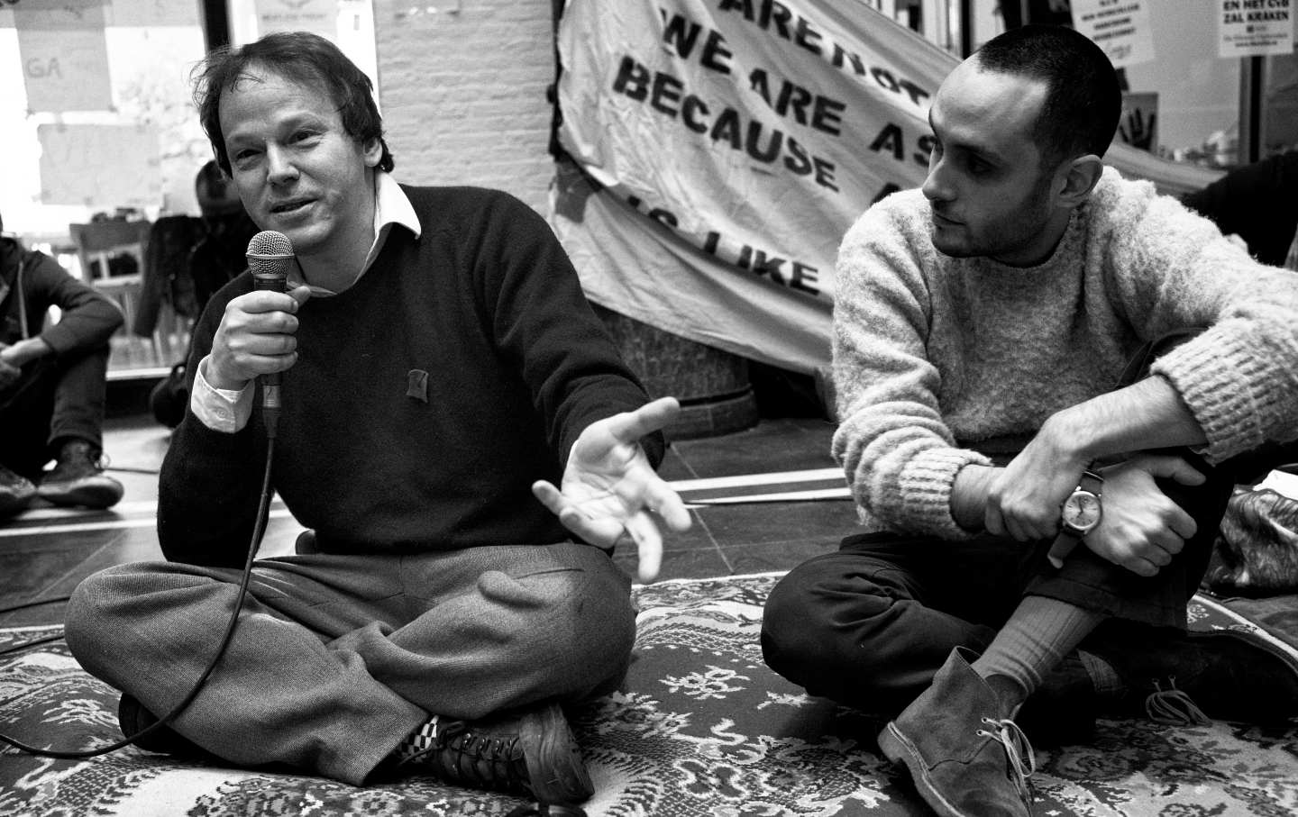
Nome del corso
Titolo slide
David Graeber “we are 99%”
David Graeber
“we are 99%”
Antropologia dell’America Latina
Sofia Venturoli

Slide 3
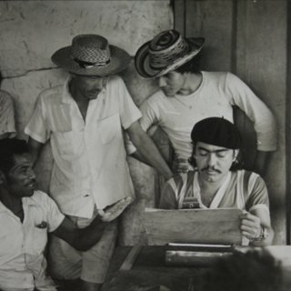
Nome del corso
Investigaciones en movimiento
Homogeneizar estas prácticas, presentarlas como equivalentes, redu- ciría su riqueza; no toda la investigación feminista es colaborativa, del mismo modo que la investigación colaborativa no es necesariamente decolonial, y así sucesivamente. Sin embargo, todas estas tradiciones toman el proceso de producción de conocimiento como un campo en disputa, y desde ahí comparten algunos elementos fundamentales: su exigencia de articular relaciones y prácticas de investigación más igualitarias y negociadas, menos extractivistas; su impulso y su com- promiso ético-político; y su experimentación en torno a las operacio- nes metodológicas: ¿cómo construir conocimiento e intervenir en la realidad junto y con los sujetos con quienes trabajamos? (...). Lo inte- resante es poner estas diferentes tradiciones a dialogar, a escucharse, pensar los elementos comunes sin dejar de reconocer y valorar las particularidades de las trayectorias propias y ajenas, (re)aprender nuestra mirada en el encuentro con otras miradas (Lozano, 2020).
Antropologia dell’America Latina
Sofia Venturoli

Slide 4
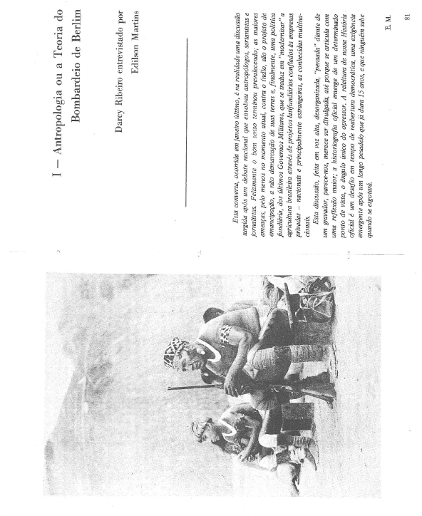
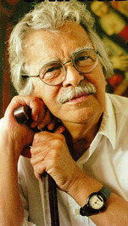
L’antropologia o la teoria del bombardamento di Berlino
Darcy Ribeiro, Encontros com a civilização 12 (1979)
Antropologia dell’America Latina
Sofia Venturoli

Slide 5
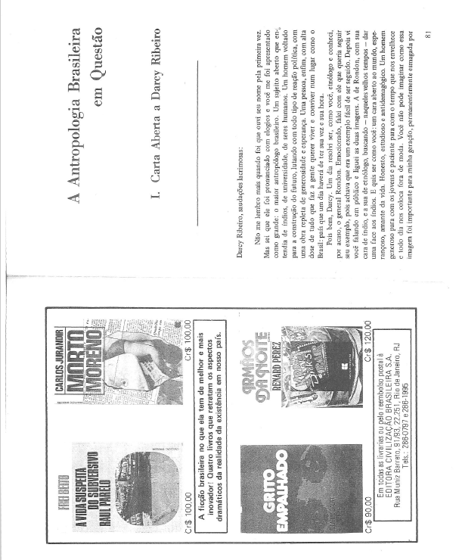
Roberto DaMatta
Antropologia dell’America Latina
Sofia Venturoli

Slide 6
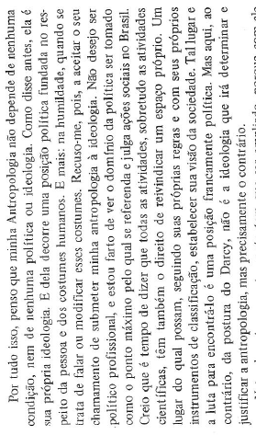
Antropologia dell’America Latina
Sofia Venturoli

Slide 7
Dichiarazione di Barbados 1971
Responsabilità degli stati
Responsabilità delle missioni religiose
Responsabilità degli antropologi
“Anthropology took form within and became an instrument of colonial domination, openly or surreptitiously; it has often rationalized and justified in scientific language the domination of some people by others. The discipline has continued to supply information and methods of action useful for maintaining, reaffirming and disguising social relations of a colonial nature. […] it is imperative to generate new concepts and explanatory categories from the local and national social reality in order to overcome the subordinate situation of the anthropologist regarded as the mere "verifier" of alien theories”.
“The Indian as an Agent of his own Destiny”
Antropologia dell’America Latina
Sofia Venturoli

Slide 8
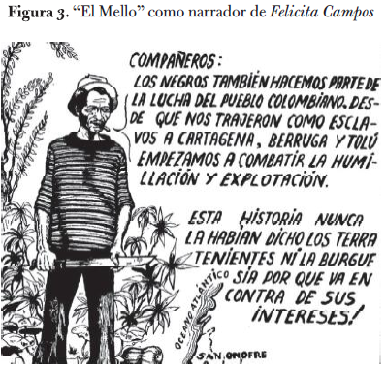
IAP
"No monopolices tus conocimientos ni impongas arrogantemente tus técnicas, pero respeta y combina tus habilidades con el conocimiento de las comunidades investigadas, tomándolas como socios y co-investigadores. No confíes en versiones elitistas de historia y ciencia que respondan a intereses dominantes, pero se receptivo a las narraciones y trata de capturarlas nuevamente. No dependas únicamente de tu cultura para interpretar hechos, pero recupera los valores locales, rasgos, creencias y artes para la acción por y con las organizaciones de investigación. No impongas tu propio estilo científico para comunicar los resultados, pero difunde y comparte lo que haz aprendido junto con la gente, de manera que sea totalmente comprensible e incluso literario y agradable, porque la ciencia no debería ser necesariamente un misterio ni un monopolio de expertos e intelectuales. "
(Fals Borda, 1995)

Slide 9
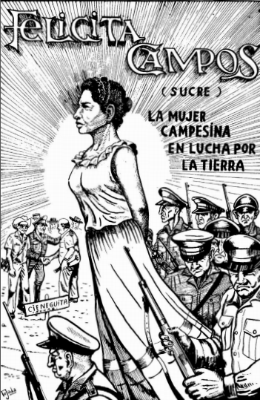
“la ciencia no debería ser necesariamente un misterio ni un monopolio de expertos e intelectuales” (Fals-Borda)
IAP- Investigación Acción Participativa
Historia doble de la costa
Historia gráfica de la lucha por la tierra en la Costa Atlántica
La partecipazione e l’azione
L’impegno politico diretto
Le storie di vita
La multimodalità
Simbiosi tra la conoscenza popolare e la conoscenza scientifica
Antropologia dell’America Latina
Sofia Venturoli

Slide 10
La parentela è politica?
Eduardo Viveiros de Castro VS Joao Pacheco de Oliveira: etnologia indigena e antropologia engajada
la parentela è il principale strumento di lettura del mondo e di costruzione del mondo delle società indigene
dalla parentela al territorio come principio di costituzione sociale o per lo meno l’istituzione di una nuova relazione della società con il territorio.
Que Ler na Ciência Social Brasileira
(1970 1995) Antropologia (volume I), 1999, Sumaré Editora, São Paulo.
Antropologia dell’America Latina
Sofia Venturoli

Slide 11
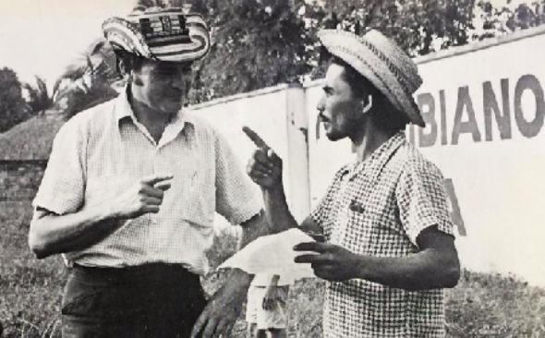
Antropologia critica e
antropologia militante
Antropologia critica: approccio epistemologico
Activist research, antropologia militante: contribuire direttamente sul campo al progetto politico
I rischi di reiterazione dei processi di oppressione
L’enigma essenzialista – strumentalizzazione politica
La voce dei movimenti – gli antropologi indigeni
Antropologia dell’America Latina
Sofia Venturoli

